Slide 1
总结
物质的量(n)
微观
宏观
N_{A}
M
微粒数（N）
n
质量（m）
点燃
C + O₂ == CO₂
个数比 1 : 1 : 1
质量比 12 : 32 : 44
n之比 1 : 1 : 1
结论：化学方程式中物质化学式前的系数之比，还表示了各物质的物质的量之比。

Slide 2
【知识回顾】
点燃
2H₂ + O₂ == 2H₂O
质量 4g 32g 36g
物质的量 2mol 1 mol 2mol
体积 ？
÷ M
× N_{A}
m
n
N
× M
÷ N_{A}
?
ρ
V(g)

Slide 3

思考 · 讨论
分析下列1 mol物质在特定条件下所具有的体积，能得出那些结论？
物质 | 1mol物质的质量 | 密 度 | 1mol物质占的体积
O₂ | 32.00 g | 1.429 g·L⁻¹（0℃、101.325KPa）
H₂ | 2.016 g | 0.0899 g·L⁻¹（0℃、101.325KPa）
Fe | 56 g | 7.86 g·cm⁻³（20℃）
Al | 27 g | 2.70 g·cm⁻³（20℃）
H₂O | 18 g | 0.998 g·cm⁻³（20℃）
H₂SO₄ | 98 g | 1.83 g·cm⁻³（20℃）
22.4 L
22.4 L
7.2 cm³
10 cm³
18.0 cm³
53.6 cm³
（1）相同条件下，1mol不同的固体物质或液体物质体积不同，
1mol不同的气体物质体积基本相同。
（2）1 mol气体物质的体积远大于1 mol固态物质和液态物质。

Slide 4
思考 · 讨论
你能根据以前所学知识解释出现体积结果的原因吗？
三、气体摩尔体积
1、影响物质体积的因素
微粒数目
固体、液体体积大小的决定因素
微粒的大小
微粒数目
气体体积大小的决定因素
温度
微粒间平均距离
压强
同温同压下，任何气体分子的间距相同。
注意：讨论气体的体积时，必须指明温度和压强。

Slide 5
2、气体摩尔体积（V_{m}）
气体摩尔体积：
单位物质的量的气体所占的体积 。
符号为V_{m} ，单位为 L/mol 或 m³/mol.
即：
注意：① 物质状态---气态；
② 既可为纯净气体，也可为混合气体
③ 在不同的温度、压强下， V_{m} 的值可能不同。
在标准状况下，1 mol任何气体所占的体积都约为22.4 L。
条件：温度 0℃
压强 101KPa
对象
即：标准状况下，V_{m}≈ 22.4 L/mol

Slide 6


0.282m
22.4L
(标准状况）
6.02×10²³分子
标准状况下的气体摩尔体积示意图

Slide 7
课堂练习
1、判断下列说法正误
（1）标准状况下，1mol任何物质的体积都约是22.4 L。
（2）气体摩尔体积约是22.4 L。
（3）22.4 L气体所含分子数一定大于11.2 L气体所含分子数
（4）当温度高于0℃时，1mol任何气体体积都大于22.4 L。
（5）1mol CO和1mol CO₂所含分子数相同，体积也相同。
（6）1mol H₂O在标准状况下的体积为22.4 L
（7）标准状况下，1mol O₂和N₂的混合气体（任意比）的体积一定约为22.4 L

Slide 8
2、下列叙述正确的是（ ）
A、常温常压下，1 mol H₂O的体积约为22.4 L
B、1 mol任何气体所含分子数相同，其体积都约为22.4 L
C、同体积的不同气体，所含分子数一定相同
D、常温常压下，1 mol CO₂的体积大于22.4 L
D
3、一定温度和压强下，决定气体体积大小的主要因素是（ ）
A、气体的质量 B、气体分子的物质的量
C、气体分子间平均距离 D、气体分子本身的大小
B
4、a mol N₂与a mol CO相比较，下列叙述中不正确的是（ ）
A、质量一定相同 B、所含分子数一定相同
C、所含原子数一定相同 D、气体体积一定相同
D

Slide 9

探究影响物质体积大小的因素
粒子的数目
粒子的大小
粒子之间的距离

Slide 10
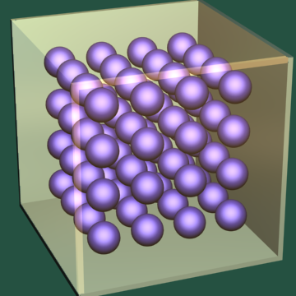
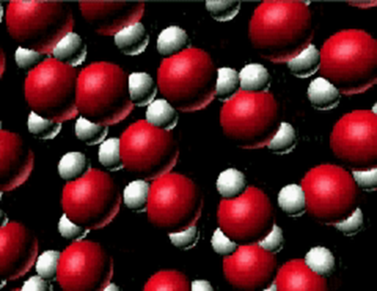
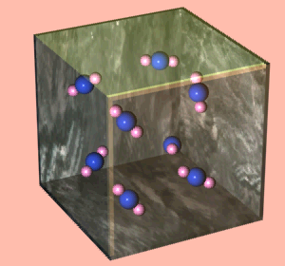
构成固态结构微粒间的距离很小
构成液态结构微粒间的距离也小
分子的直径为0.4nm
分子之间的平均距离为4nm
分子直径
分子间
平均距离
气体分子间距离很大

